Slide 1
Apropos Irrtum Nr. 25
Datum:
01.08.2022
Referent/Referentin:
Manfred Mustermann
1
Notes:
Achtung:
Diese Folien können betriebsspezifisch angepasst werden und dürfen innerbetrieblich verwendet werden.
Jede anderweitige Nutzung, insbesondere die Integration in andere Produkte (z. B. E-Learnings), die Nutzung für eigene Veröffentlichungen oder Medien, die kostenfreie oder kostenpflichtige Weitergabe an Dritte oder die Entnahme von Bildmaterial ist nicht zulässig.
Zur Anpassung der Werte für „Datum“ und „Referent/Referentin“, ändern Sie die Texte auf der Startfolie und wählen Sie dann in der PowerPoint-Menüleiste die Befehlsfolge Einfügen → Kopf und Fußzeile → Für alle übernehmen. Dadurch werden die Fußzeilen in allen Folien aktualisiert.
Zur Integration Ihres Unternehmenslogos wechseln Sie in die Masterfolie über Ansicht → Folienmaster. Klicken Sie auf den obersten Folienmaster, entfernen Sie das Bild mit dem Kundenlogo und integrieren Sie – falls gewünscht – Ihr eigenes Logo. Auf allen Folien ist dann das neu eingefügte Logo enthalten.
© BG RCI / Jedermann-Verlag GmbH, Heidelberg

Slide 2
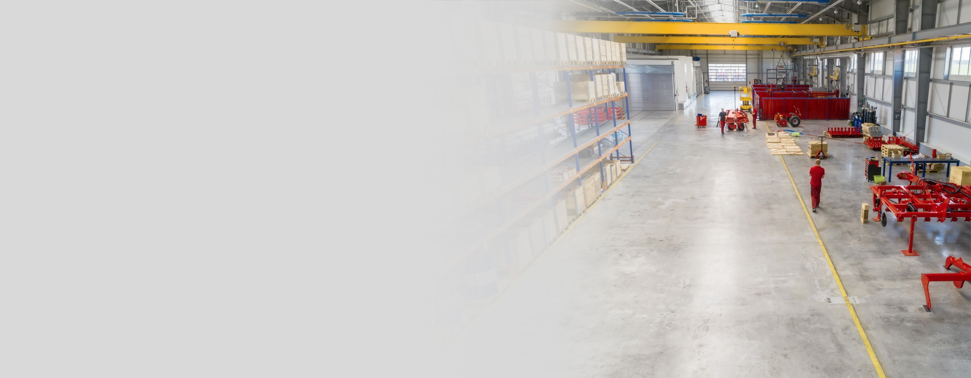
Wenn Du daran z. B. flext, zündest Du im Prinzip eine Bombe! Dabei sind schon Menschen ums Leben gekommen.
Wenn das Fass leer ist, kann ich problemlos daran arbeiten.
Einfach über Nacht offen stehen lassen …
Genau, Auffangschalen müssten wir sonst zukaufen.
Und wir sparen auch noch die Entsorgungskosten!
Kein Zweckentfremden von Behältern, auch nicht, wenn es für eine gute Sache ist ….
Aufpassen!!! Das Fass kann noch Dämpfe enthalten…
Da kannst Du lange warten! Dämpfe brennbarer Flüssigkeiten entweichen nicht über das Spundloch oben am Fass.
Stimmt! Die Fässer sind tadellos – viel zu schade zum Entsorgen.

Slide 3
Und jetzt IHRE Meinung!
Was denken Sie?

Slide 4
Richtig ist …
Bei Arbeiten an entleerten gebrauchten Gebinden, die brennbare Flüssigkeiten enthalten haben, besteht Explosionsgefahr.
Entleerte Gebinde können noch Reste brennbarer Flüssigkeiten enthalten (in engen Spalten, hinter Rostteilchen oder Belägen).
In einem 200-Liter-Fass reichen beispielsweise 5 g Benzin zur Bildung einer gefährlichen explosionsfähigen Atmosphäre aus.
Lösemitteldämpfe können sich explosionsartig bei Kontakt mit einer Zündquelle entzünden.

Slide 5
Unbedingt beachten
Restentleerte Fässer – insbesondere Fässer, die für brennbare Flüssigkeiten genutzt wurden – müssen sachgerecht entsorgt werden.
Die private Nachnutzung muss verhindert werden.
Auch restentleerte Fässer sollten nicht in der Sonne gelagert werden. Beim Öffnen oder Ausleuchten und Reinigen ist Vorsicht geboten.
Wichtige Schutzmaßnahmen können unter anderem sein: Fass vollständig mit Wasser füllen oder Inertisieren mit Stickstoff.

Slide 6
Weitere Informationen
Merkblatt T 005: Fassmerkblatt – Umgang mit entleerten gebrauchten Gebinden
BG RCI-Praxishilfeordner: Aus Arbeitsunfällen lernen, Unfallbeispiel Nr. 6
www.exinfo.de

Slide 7
Quelle
Die vorliegende Präsentation basiert auf dem Merkblatt A 039 „Populäre Irrtümer im Arbeitsschutz“ der BG RCI (Populärer Irrtum Nr. 25). Im Merkblatt finden Sie weitere 43 kursierende Aussagen mit falschem Inhalt, die sich hartnäckig jeder nachhaltigen Richtigstellung zu widersetzen scheinen.
Bezugsquelle des Merkblatts: medienshop.bgrci.de. 172 Seiten im Format A5.
Mitgliedsbetriebe der BG RCI erhalten die Broschüre kostenlos.
Für Dritte ist sie kostenpflichtig.
Download unter downloadcenter.bgrci.de möglich.

Slide 8
Nutzungshinweise
Diese Präsentation eignet sich insbesondere für einen Seminareinstieg mit dem Ziel, die Gruppe zu aktivieren und „ins Gespräch zu kommen“. Der Ansatz ist modern und basiert auf aktuellen Forschungsergebnissen: Mit einem zu lösenden Problem, einer Frage, einem Rätsel oder einem Irrtum starten – das ist bei Unterweisungen nachweislich sehr effektiv.
Folie 1 startet daher mit einem Irrtum. Folie 2 gibt eine geführte Diskussion wieder und regt zum Mitdiskutieren an. Mit Folie 3 kann die Diskussion je nach Situation fortgeführt werden. Mit Folien 4 und 5 erfolgt anschließend die Richtigstellung. Zur Vorbereitung der Referentin oder des Referenten kann insbesondere das Merkblatt A 039 und die darin empfohlene Literatur genutzt werden.
Ergebnis: Ein erwiesenermaßen hoher Behaltens- und Wiedererkennungseffekt mit Spaß. Weitere Präsentationen stehen unter downloadcenter.bgrci.de bereit.
Achtung: Diese Folien können betriebsspezifisch angepasst werden und dürfen inner-betrieblich verwendet werden. Jede anderweitige Nutzung, insbesondere die Integration in andere Produkte (z. B. E-Learnings), die Nutzung für eigene Veröffentlichungen oder Medien, die kostenfreie oder kostenpflichtige Weitergabe an Dritte oder die Entnahme von Bildmaterial ist nicht zulässig.
© BG RCI / Jedermann-Verlag GmbH, Heidelberg

